Slide 1



Програмна система для розповсюдження та споживання текстового та статичного візуального контенту. Мобільний застосунок
Турчин Олександр Андрійович, ПЗПІ-21-5
Керівник: доц. кафедри ПІ Побіженко Ірина Олександрівна
23 червня 2025

Slide 2
Мета роботи
Створити універсальну мобільну платформу для зручного доступу, перегляду, завантаження та розповсюдження текстового та статичного візуального контенту (електронних книг, коміксів тощо).
Тема роботи є актуальною, адже на тлі стрімкого розвитку ринку цифрового контенту та зростання попиту на електронні книги, комікси й графічну літературу, в Україні відчутно бракує локалізованих, безкоштовних, зручних платформ для їх легального поширення та споживання.

Slide 3
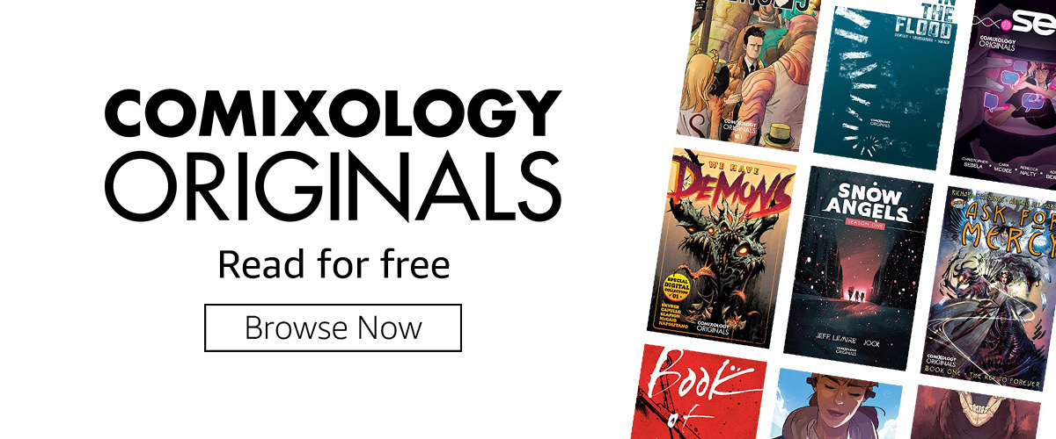
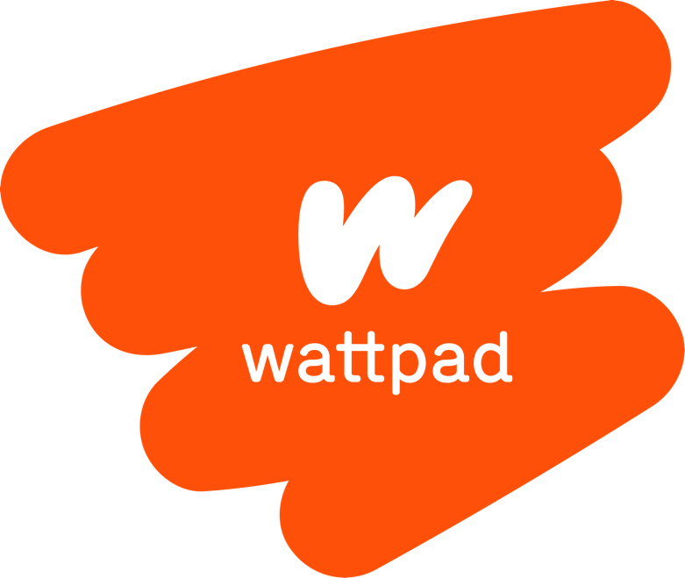

Аналіз проблеми
Серед аналогів можна виділити Amazon Kindle, Google Books, Wattpad, Манга-платформи (MangaDex, MangaRock).
Їх недоліки:
платна модель, неможливість самостійної публікації без видавця;
відсутність модерації, підтримки авторського права;
відсутність графічного контенту, обмежений офлайн-доступ;
відсутність україномовного контенту, фокус на іноземну аудиторію.

Slide 4
Постановка задачі та опис системи
На українському ринку відсутня універсальна, безкоштовна та зручна мобільна платформа для легального розповсюдження, перегляду та завантаження текстового і графічного цифрового контенту. Система повинна:
підтримувати українську мову та локальний контент;
надавати простий інтерфейс для користувачів і авторів;
забезпечувати персоналізований доступ до матеріалів;
враховувати сучасні вимоги безпеки та мобільності;
дозволяти авторам без посередників публікувати свої твори.

Slide 5
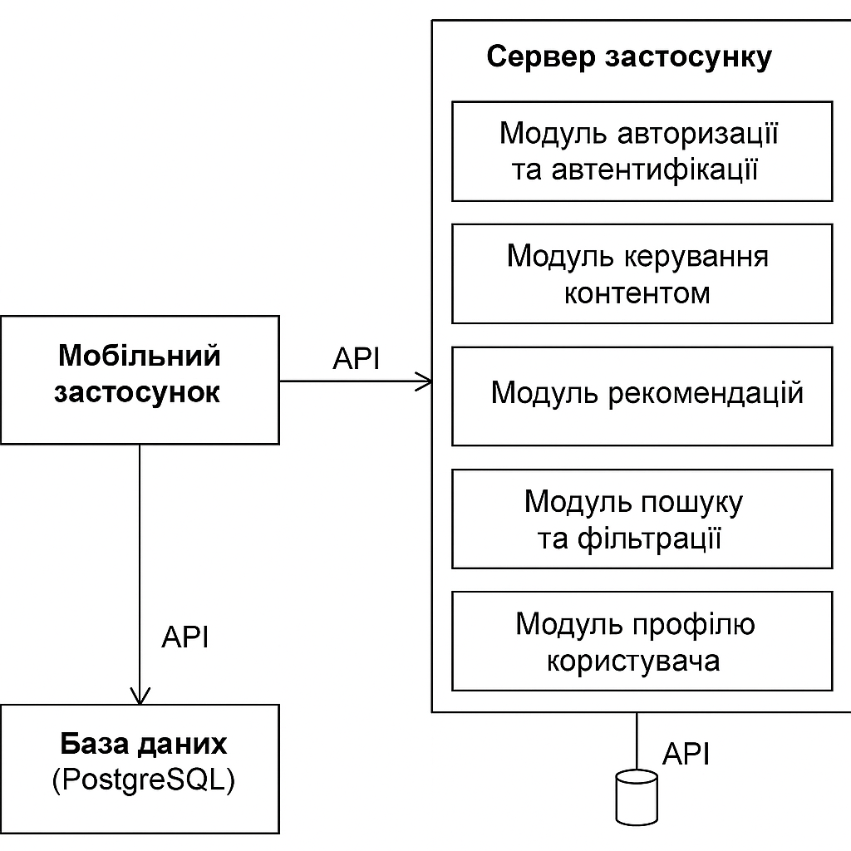
Діаграма компонентів

Slide 6
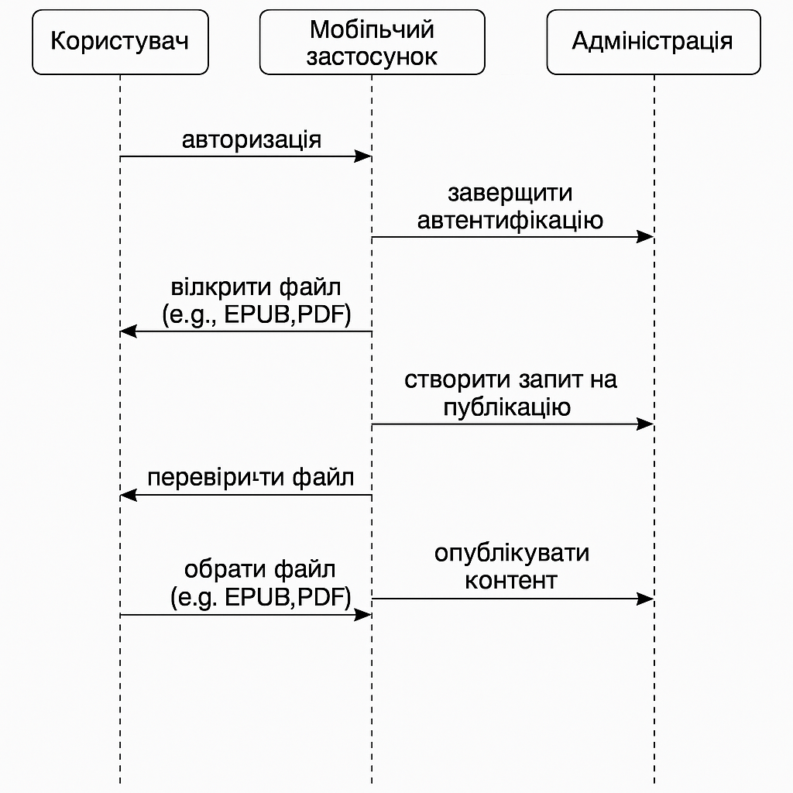
Діаграма послідовності

Slide 7
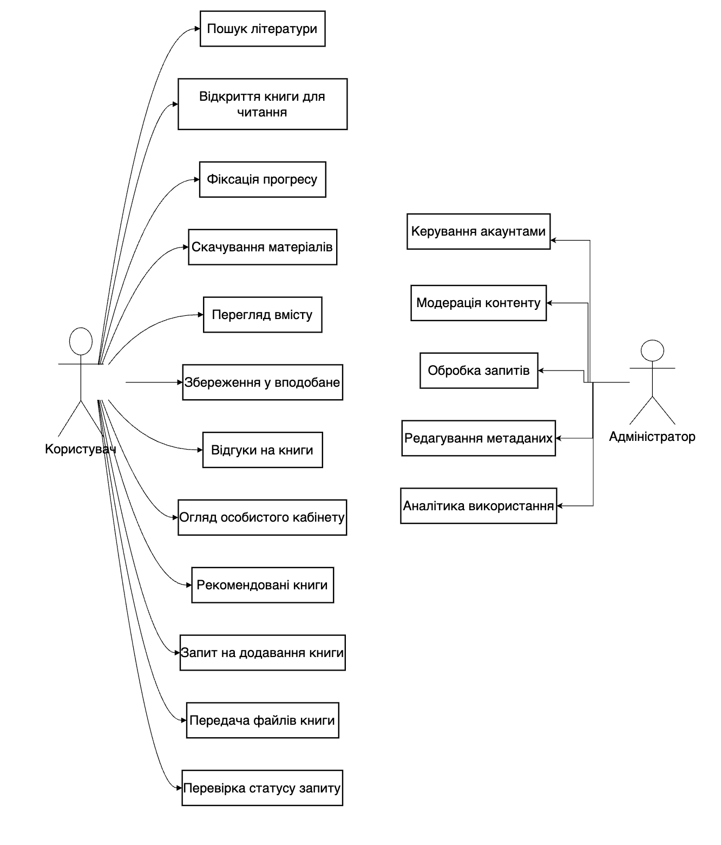
Use case діаграма

Slide 8




Вибір технологій розробки
React Native — фреймворк для створення мобільних застосунків під Android та iOS з єдиною кодовою базою;
Expo — інструмент для спрощеної збірки, тестування та запуску мобільного застосунку без налаштувань нативного середовища;
I18n — динамічне завантаження мовних пакетів (українська, англійська) з можливістю перемикання мови без перезавантаження додатку;
Axios — бібліотека для роботи з API запитами та синхронізації даних;
JWT — збереження JWT-токенів у захищеному середовищі.

Slide 9
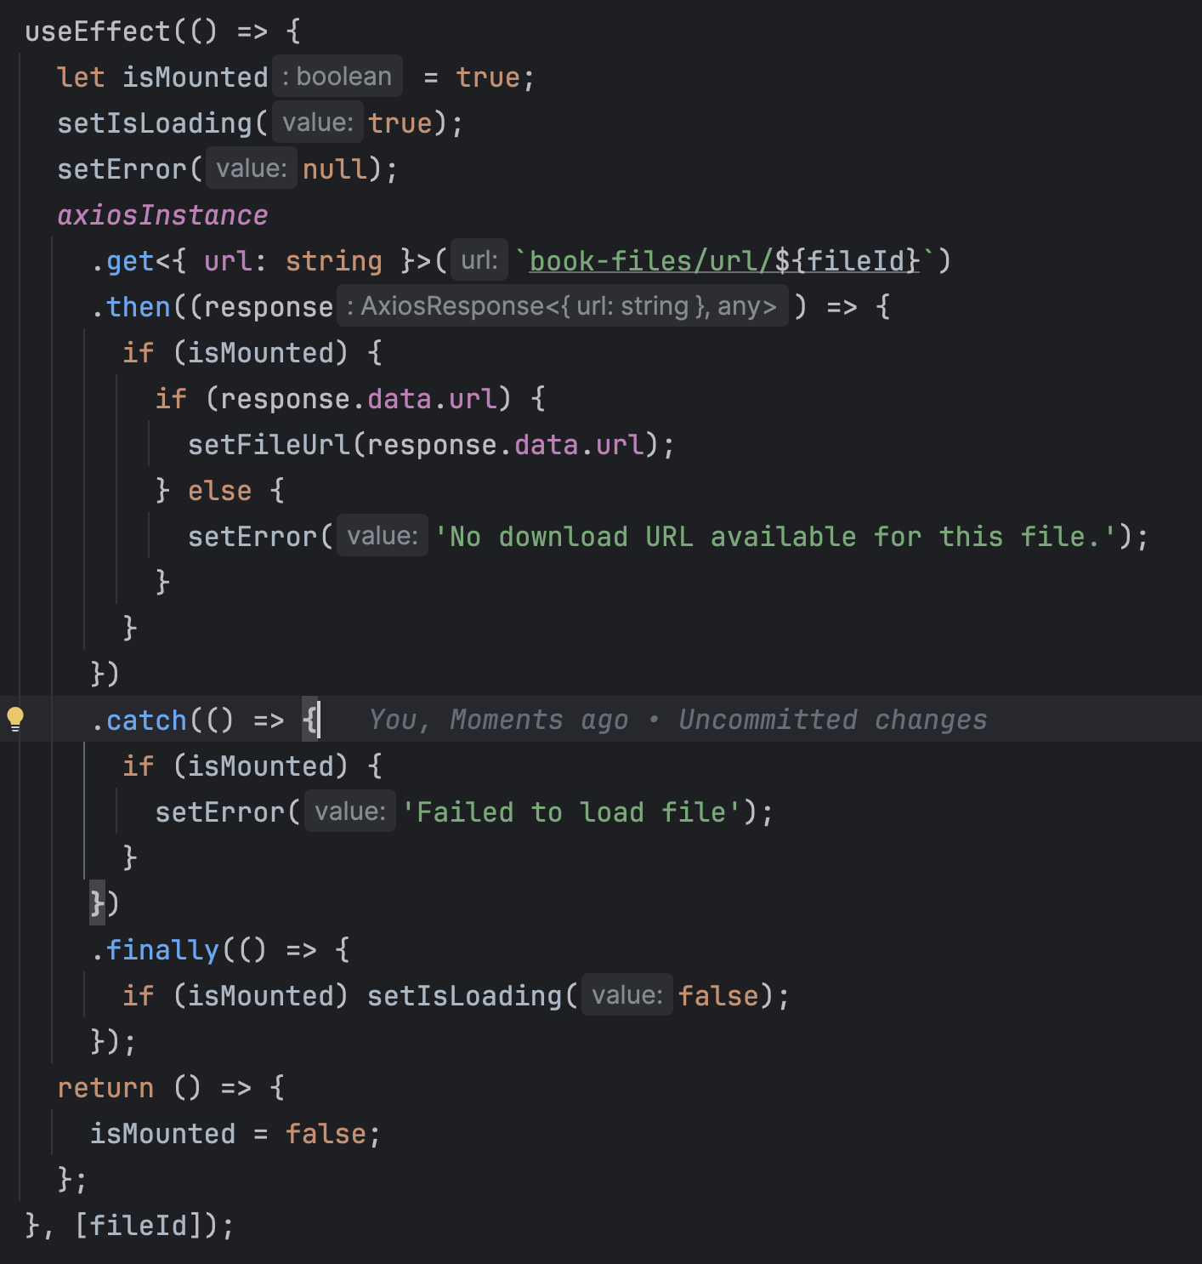
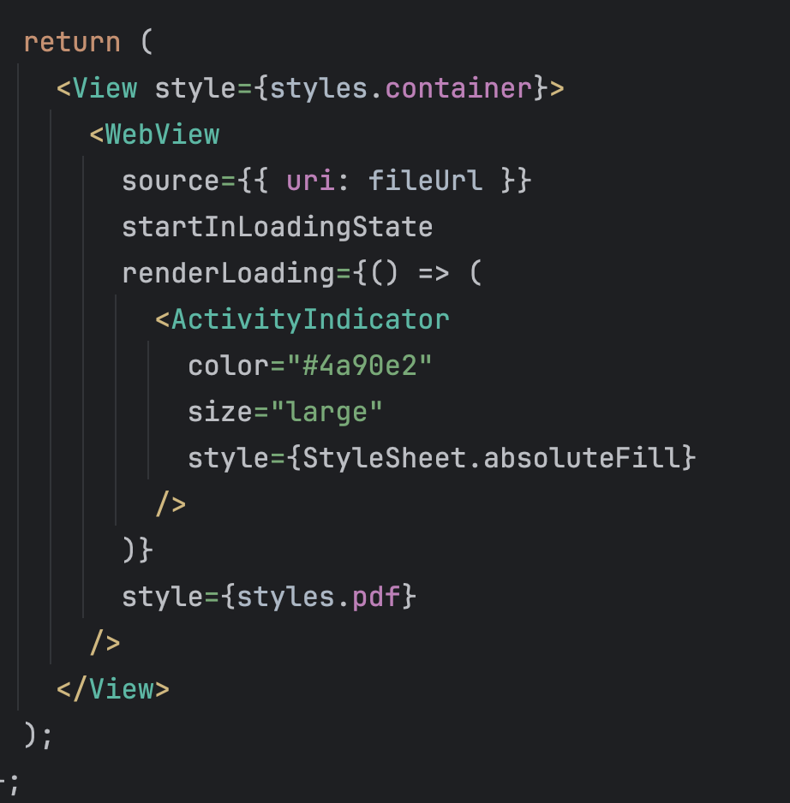
Читання файлу книги

Slide 10
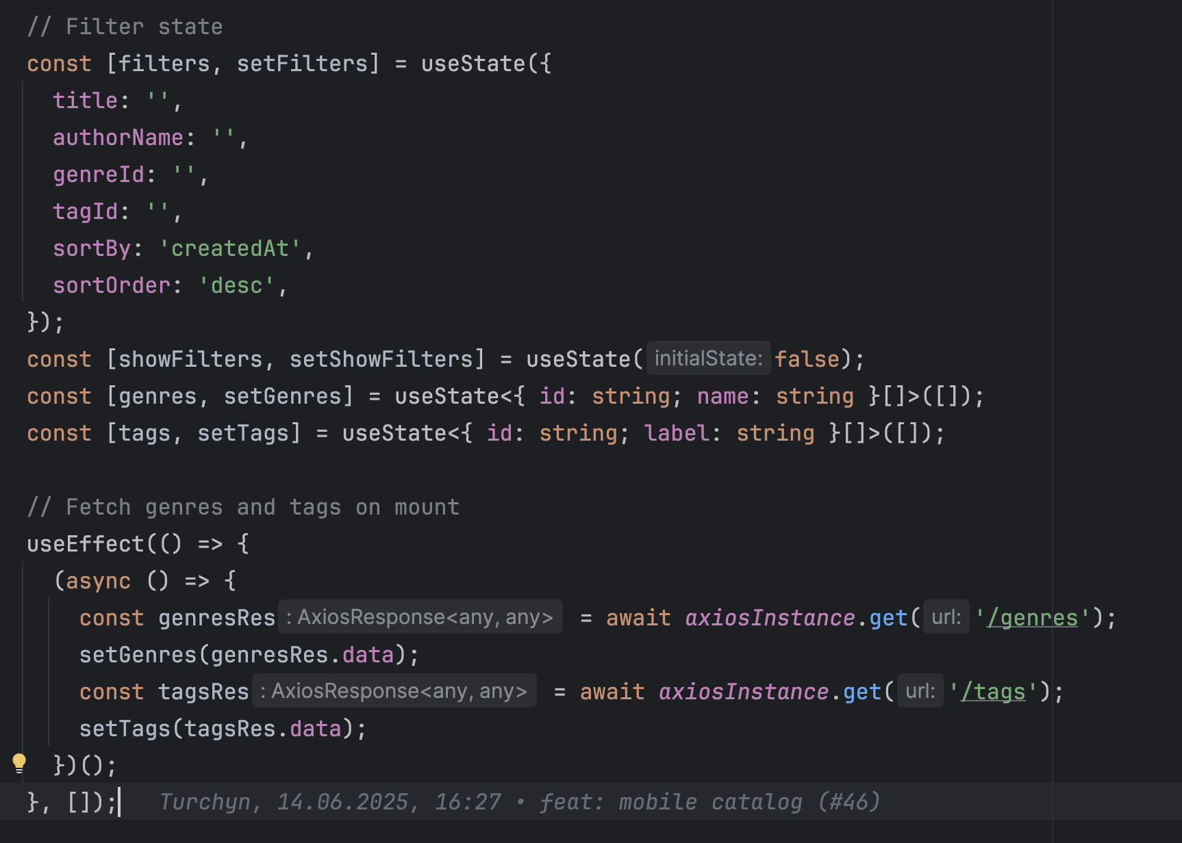
Фільтрація: отримання опцій

Slide 11
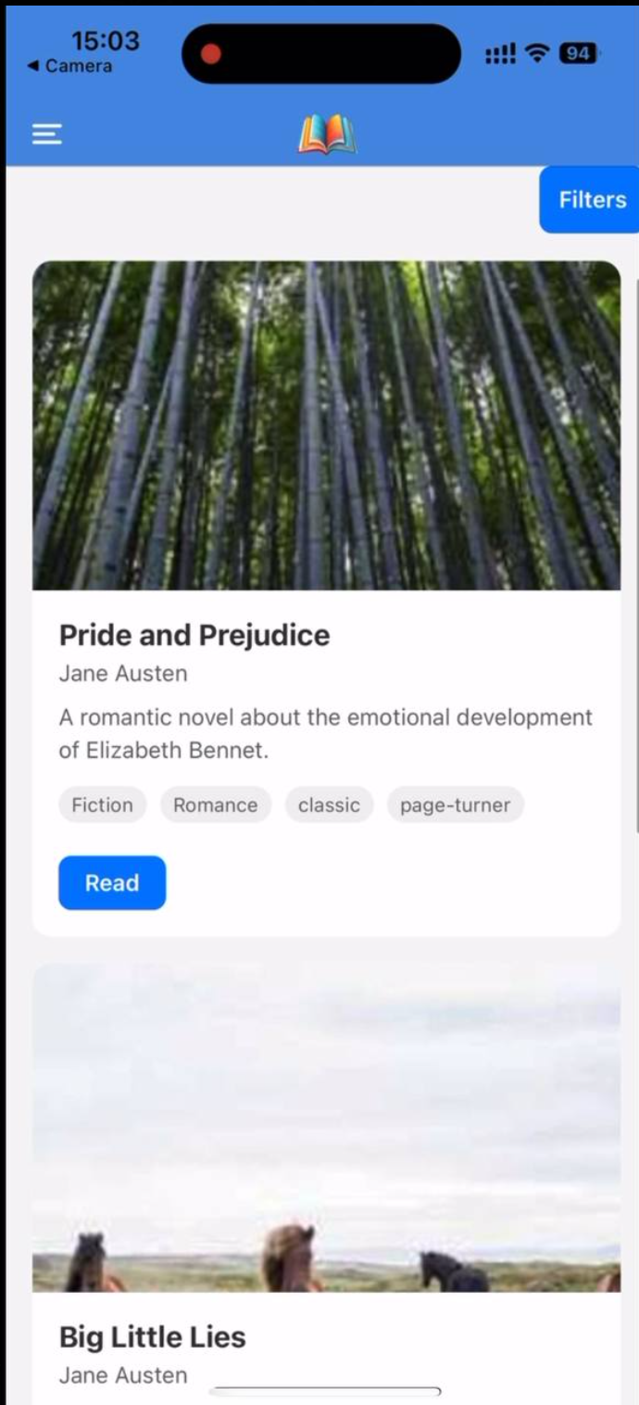
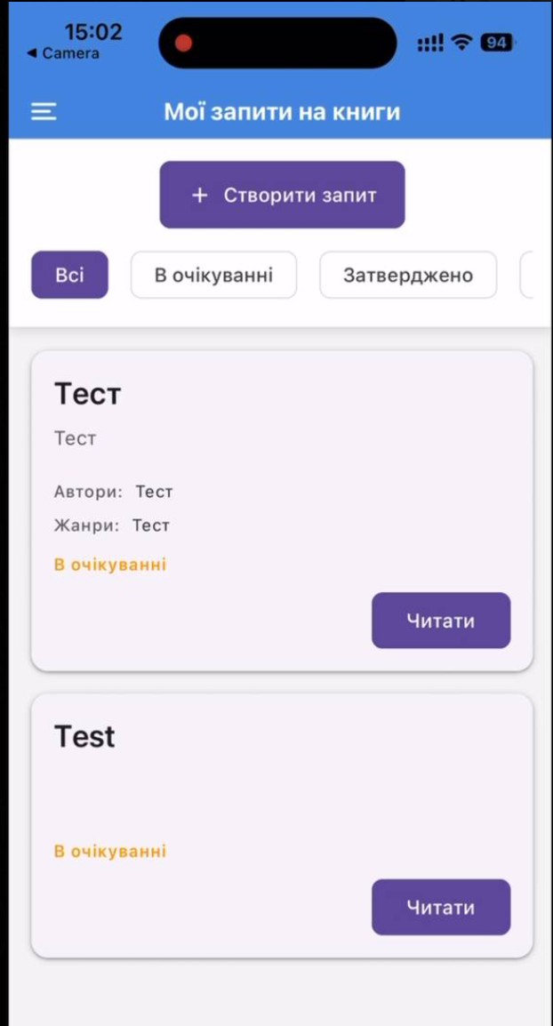
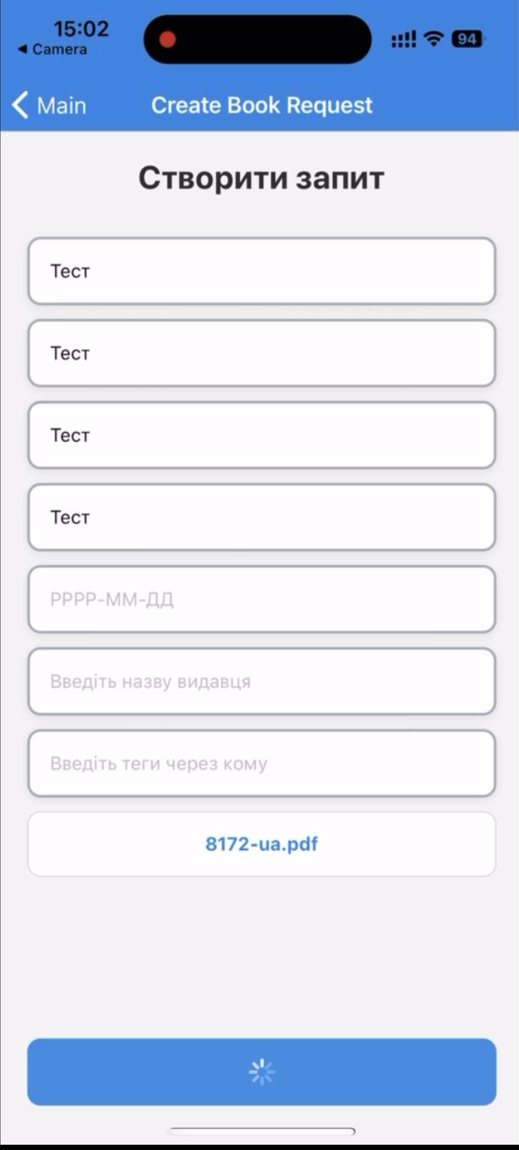
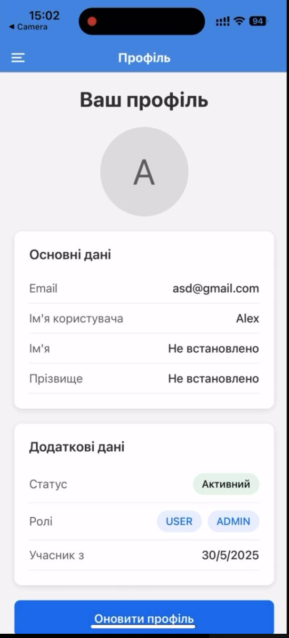
Інтерфейс користувача

Slide 12
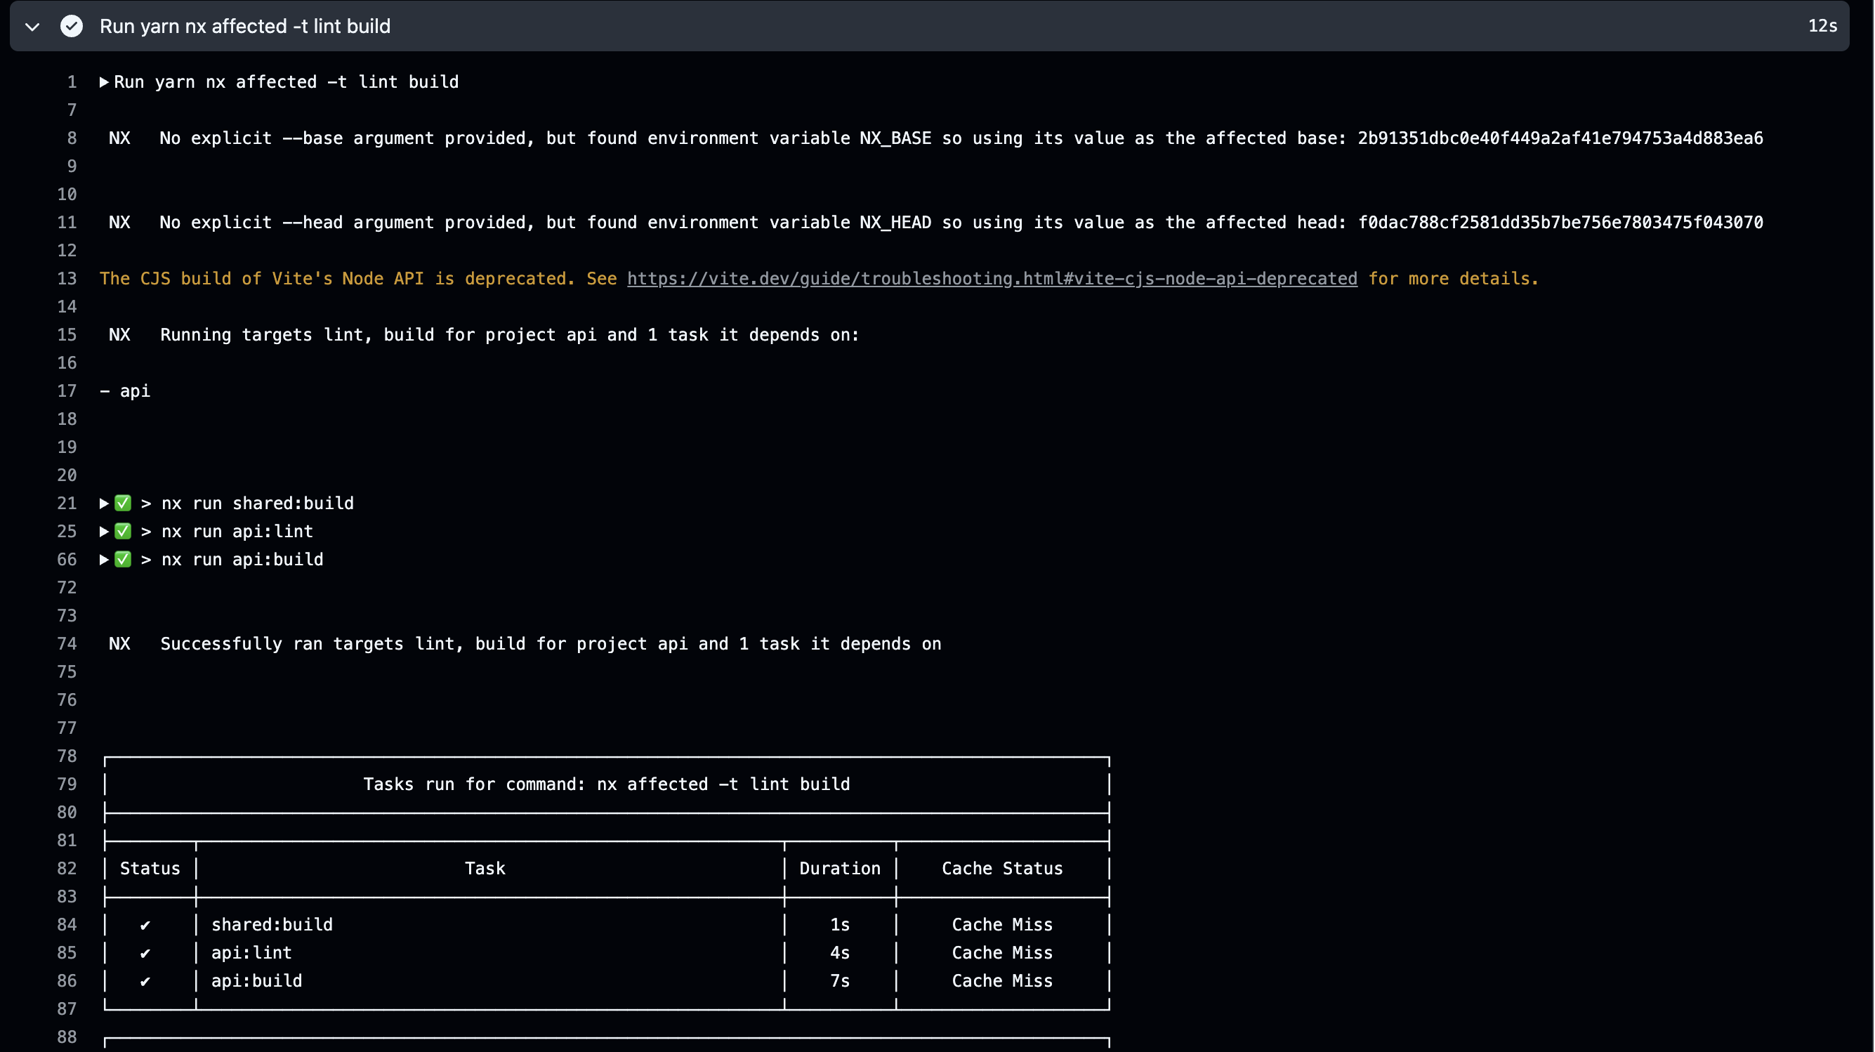
Тестування

Slide 13
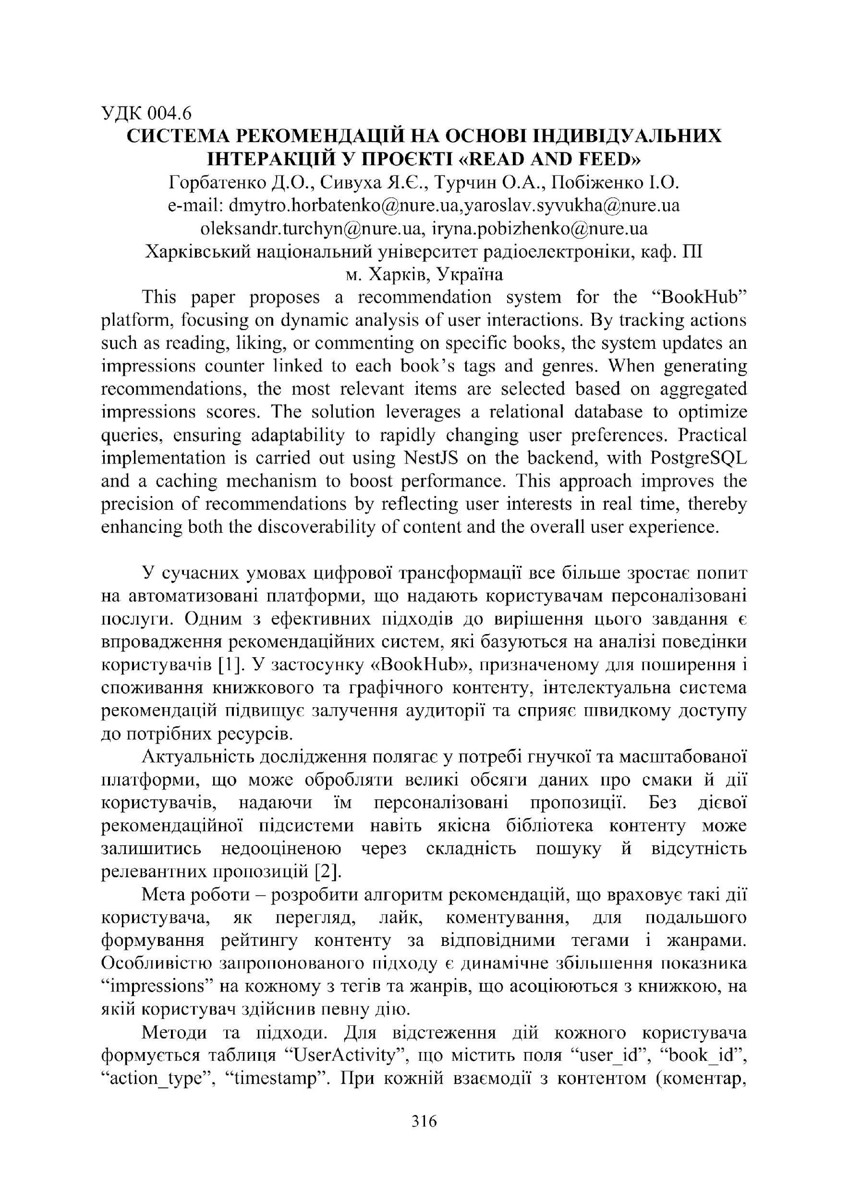
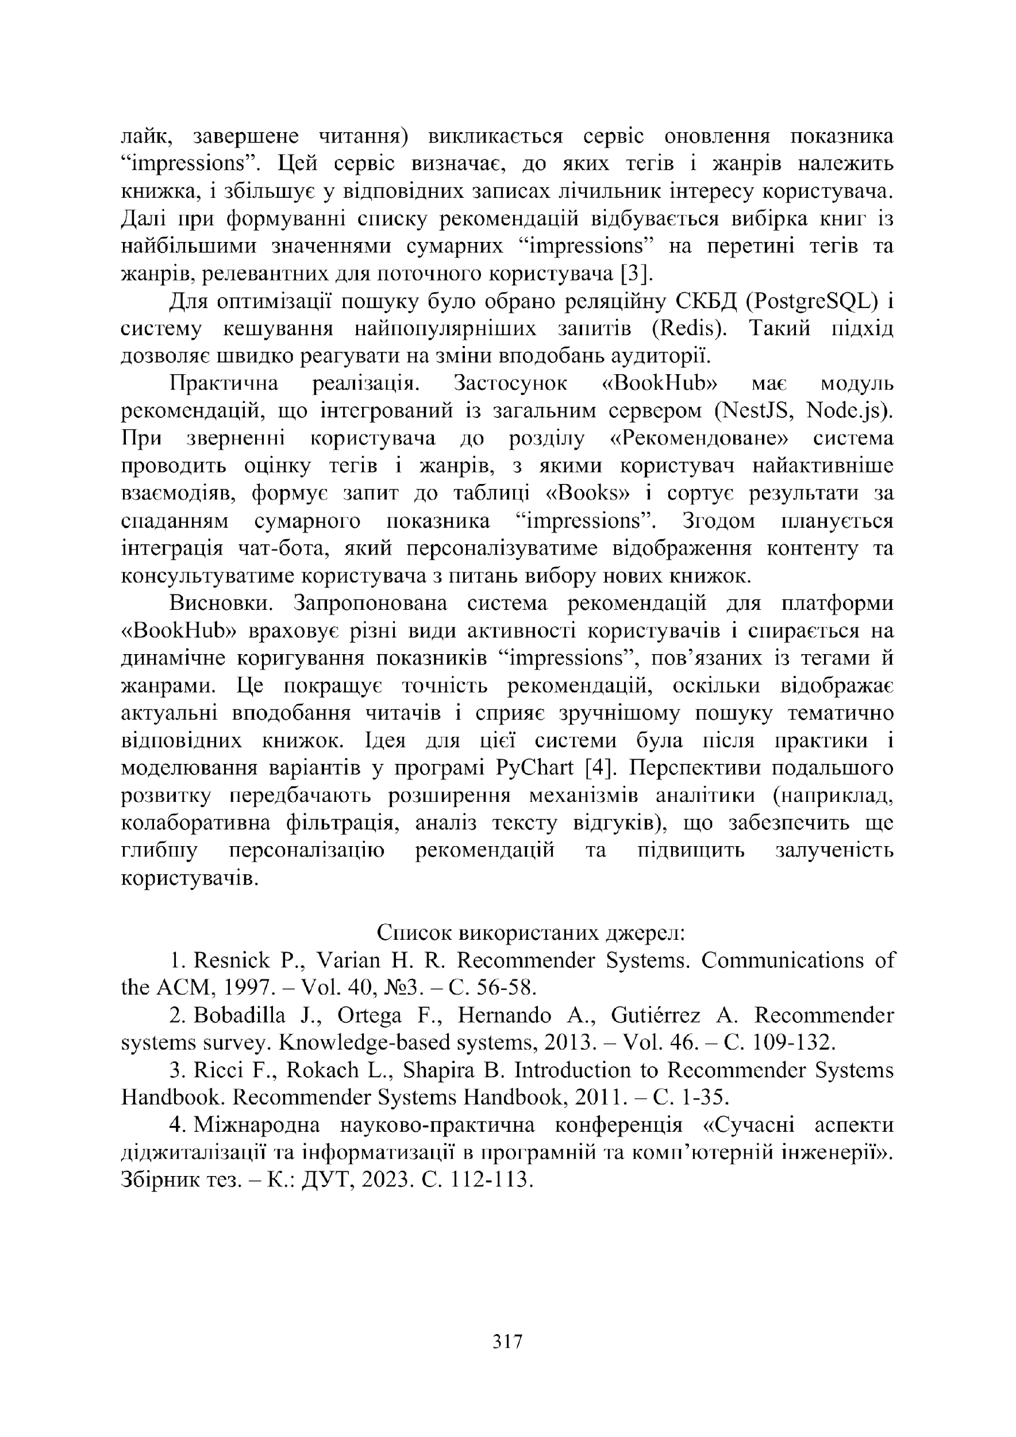
Публікація результатів

Slide 14
Підсумки
У результаті роботи було розроблено мобільний застосунок для розповсюдження та споживання текстового та статичного візуального контенту, який вирішить проблему нестачі зручних платформ для доступу до цифрової літератури у нашій країні. Застосунок дає можливість користувачам переглядати, завантажувати або опублікувати власний контент, та взаємодіяти з платформою через інтуїтивно зрозумілий інтерфейс.

